Slide 1
Informations- und Diskussionsveranstaltung vom 5. Juni 2018

Slide 2
Begrüssung / Ablauf
Teil 1 (ca. 30 Minuten)
Ausgangslage / Zielsetzung Gemeinderat
Situation Altes Schulhaus Kirchenpflege
Verkehrssituation Kanton Zürich
Denkmalschutz Heimatschutz
Verfahren Gemeinderat

Slide 3
Begrüssung / Ablauf
Teil 2 (ca. 45 Minuten)
7. Diskussion, Inputs und Fragen Alle
8. Apéro

Slide 4
Referenten und Fachexperten
Kirchenpflege: Beatrix Auderset Beat Ottiker
Amt für Verkehr: Tobias Etter
VBZ: Johannes Eckert Jasmin Wiederkehr
Heimatschutz: Beat Schwengeler
Moderation: Stephan Oehen
Gemeinderat Rolf Rufer Pierre André Schärer Roland Gretler

Slide 5
Zielsetzung des Anlasses
Umfassende Information zu allen untersuchten Aspekten rund um das alte Schulhaus aus Sicht der involvierten Parteien und Fachstellen
Vorstellung der untersuchten Lösungsvarianten
Fragebeantwortung und Diskussion der umsetzbaren Lösungen, Moderation Stephan Oehen

Slide 6
Ausgangslage
Geschichte
Liegenschaft altes Schulhaus, Kernzone A, Inventar schützenswerte Bauten in Fällanden
Provokationsbegehren der Kirchenpflege vom 23. September 2014: Zustand Liegenschaft stark sanierungsbedürftig, Raumbedarf kann nicht gedeckt werden
Gutachten vom Juni 2015 bezüglich Schutzwürdigkeit im Auftrag der Baukommission / Frage des übergeordneten Interesses (Verkehr, ÖV, Sicherheit)

Slide 7
Fortsetzung Ausgangslage
Diskussion im Gemeinderat: Inventarentlassung, fehlendes Gesamtbild, BZO-Änderung, Einbezug der Bevölkerung
GR beschliesst, Arbeitsgruppe einzusetzen, Zusammensetzung Vertreter Kirchenpflege, Amt für Verkehr und GR
Verkehrskommission beschäftigt sich mit Busverspätungen Fällanden / Stettbach, Einführung neues Verkehrsregime mit Ampeln bei Dorfeingang

Slide 8
Fortsetzung Ausgangslage
Arbeitsgruppe nimmt Kontakt mit Denkmalpflege auf (Dez. 2016)
Kirchenpflege setzt Baukommission ein (März 2017)
Knotenstudium Zentrum Fällanden im Auftrag des Amtes für Verkehr (Herbst 2017)

Slide 9
Ev.-Ref. Kirchenpflege Fällanden
Geschichte
2009 Kauf des Alten Schulhauses
2011 Planung Saalbau, inkl. Umgebung
Altes Schulhaus sanierungsbedürftig Schallschutz, Brandschutz, Sanitäranlagen, elektrische Installation
Einreichen Provokationsbegehren

Slide 10
Ev.-Ref. Kirchenpflege Fällanden
Machbarkeit
Erhebung Raumkonzept, inkl. Verein Jugendarbeit mittels Bedarfsanalyse
Ausarbeitung Immobilienstrategie noch nicht abgeschlossen
Überlegungen zu Erhalt Altes Schulhaus vs. Ersatzbau
Skizzierung möglicher Ersatzbau

Slide 11
Ev.-Ref. Kirchenpflege Fällanden
Weitere Vorgehensphasen
Machbarkeitsstudie durch Ev.-Ref. Kirchenpflege
Projektierungskredit für eine Neugestaltung des reformierten Kirchenareals in Fällanden Zustimmung durch Kirchgemeindeversammlung -> Erstellung Richtprojekt Neubau
Baukredit Zustimmung durch Urnenabstimmung

Slide 12
Amt für Verkehr Kanton Zürich
Verkehrssituation
Regionale Verkehrssteuerung (RVS)
Vorteile aus Sicht Amt für Verkehr
Vorteile aus Sicht VBZ

Slide 13
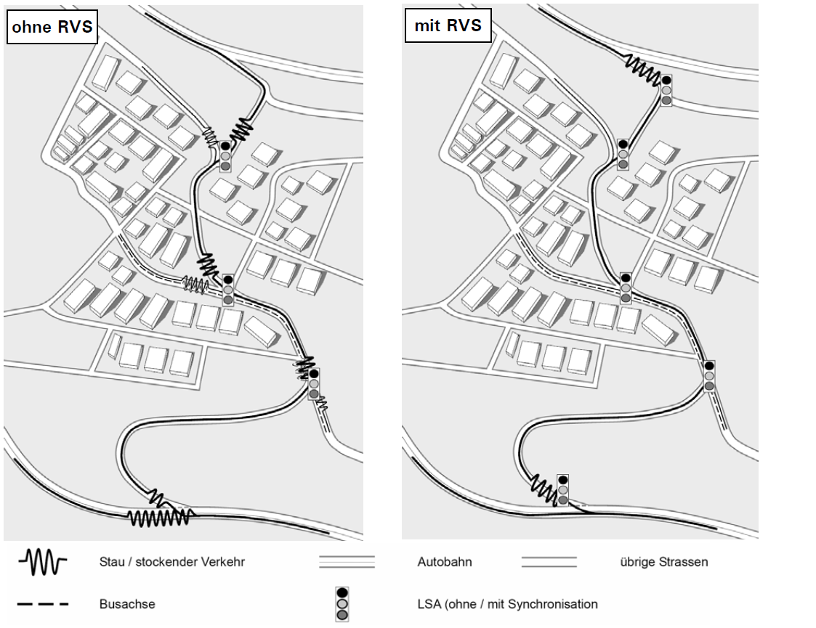
Amt für Verkehr Kanton Zürich
Regionale Verkehrssteuerung (RVS)
Stau ausserhalb des Siedlungsgebietes
Priorisierung ÖV
Flüssiger Verkehrsfluss im Zentrum

Slide 14
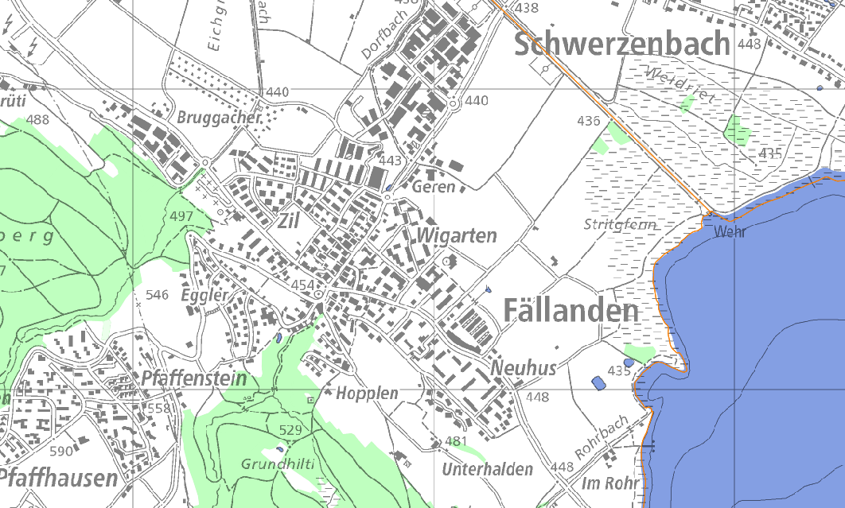
Amt für Verkehr Kanton Zürich
Regionale Verkehrssteuerung (RVS)

Slide 15
Amt für Verkehr Kanton Zürich
Regionale Verkehrssteuerung (RVS)
Definition: Anzahl Fahrzeuge pro Stunde
Leistungsgrenze Kreisel gem. Theorie: ca. 2'500 Fz/h
Effektive Verkehrsmenge: 2'400 – 2'600 Fz/h
Leistungsgrenze Kreisel ist erreicht
RVS und Kreisel stellen sicher, dass kein zusätzlicher Verkehr durchs Zentrum fliesst

Slide 16
Amt für Verkehr Kanton Zürich
Regionale Verkehrssteuerung (RVS)
aber…:
Engstelle führt zu Störungen im System
Priorisierung ÖV erfolgt nicht optimal
Oft Staubildung, da Störungen nicht vorhersehbar sind

Slide 17
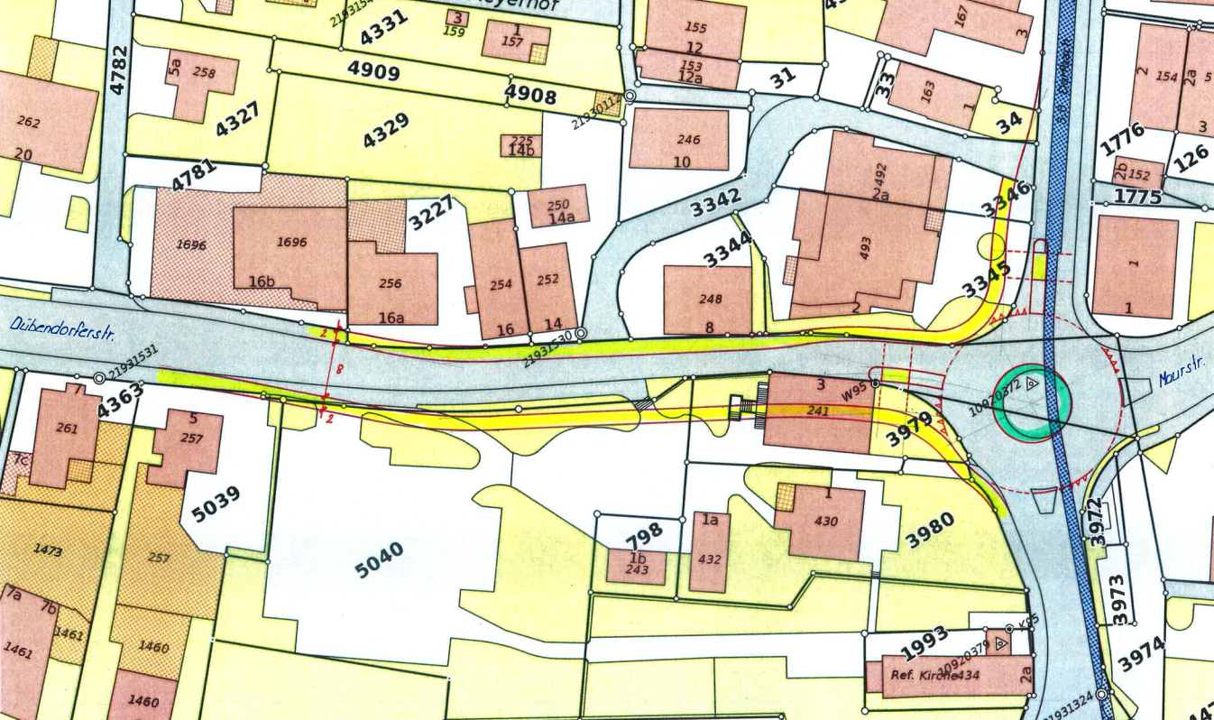
Amt für Verkehr Kanton Zürich
Vorteile aus Sicht Amt für Verkehr
Veloverkehr
durchgehende Radstreifen
Notes:
- Engstelle verhindert durchgehender Radstreifen bis zum Kreisel → Behinderung vom Radverkehr, Sicherheitsdefizit

Slide 18
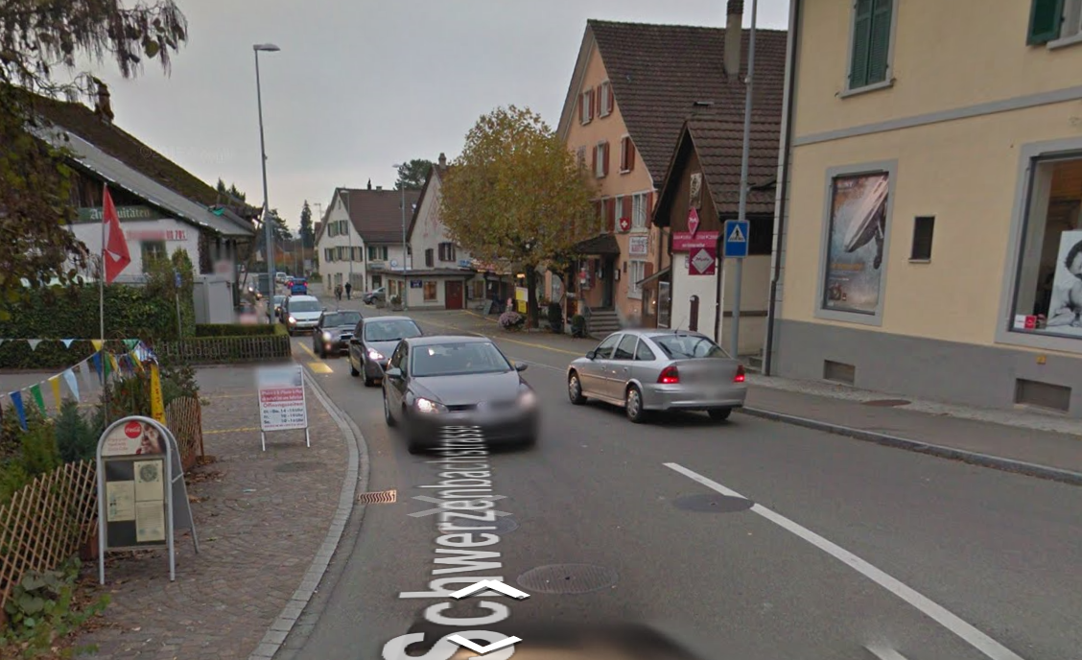
Amt für Verkehr Kanton Zürich
Vorteile aus Sicht Amt für Verkehr
Fussverkehr
Notes:
- Gefährliche Fussgängerstreifen auf Schwerzenbach- und Dübendorferstrasse → Queren im Stau, keine Erkennbarkeit, grosses Sicherheitsdefizit

Slide 19
Amt für Verkehr Kanton Zürich
Vorteile aus Sicht Amt für Verkehr
Fussverkehr
durchgehende Trottoirs
Zwei geschützte Fussgängerstreifen
Notes:
- Keine attraktive und direkte Fussläufige Anbindung der Zürichstrasse

Slide 20
Amt für Verkehr Kanton Zürich
Vorteile aus Sicht VBZ
ÖV ist von grosser Bedeutung für Fällanden
5 Buslinien verkehren über den Kreisel (704/705/743/744/745)
Rückstau aus allen Richtungen (bis zu 4 min Zeitverlust)
Engstelle behindert 3 Buslinien

Slide 21
Amt für Verkehr Kanton Zürich
Vorteile aus Sicht VBZ
Busverkehr
Beseitigung Engstelle
Kreiselausfahrt mit Gegenverkehr möglich
Notes:
- Durchfahrt nur möglich wenn sich kein Fahrzeug in der Engstelle befindet.
Busse die in Richtung Dübendorf aus dem Kreisel fahren müssen oftmals nochmal anhalten bis die Engstelle frei von Gegenverkehr ist.
In dieser Zeit wird der Kreisel zugestaut (Deadlock-Konflikt) – weder Zu- noch Abfluss aus dem Kreisel ist möglich.

Slide 22
Amt für Verkehr Kanton Zürich
Fazit aus Sicht Verkehr
Erhöhung der Verkehrssicherheit für alle Verkehrsteilnehmer
Reduktion Zeitverlust des ÖV's
Kein Mehrverkehr
→ AFV hat Interesse am Erwerb und Abbruch des «Alten Schulhauses»

Slide 23
Gemeinderat
Wie weiter - Verfahren
Erstellung Richtprojekt Neubau durch Ev.-Ref. Kirchenpflege
Inventarentlassung gestützt auf Richtprojekt und übergeordnete Interessen (Rekursberechtigte: direkte Anwohner und Verbände)
Anpassung der Bau- und Zonenordnung (BZO) Zustimmung durch Gemeindeversammlung und Genehmigung durch Kanton

Slide 24
Alle
Teil 2
Diskussion, Inputs und Fragen

Slide 25
Vielen Dank...
...für Ihre Aufmerksamkeit und Ihr Interesse!
Der Gemeinderat und die Evangelisch-reformierte Kirchenpflege laden Sie herzlich zum Apéro ein!

